Slide 1
Se realiza el desarrollo de una aplicación que permita realizar un flujo de compras en línea.
Se basará en la facilidad de poder desarrollar las conecciones entre los proveedores y clientes, servicios que podrán tener una interacción entre la información proporcionada por los proveedores y las opciones que se les pueden ofrecer a los clientes a través de un catalogo, en el cual los usuarios puedan verificar la información e imágenes detalladas de cada producto y tengan la oportunidad de agregar a un carrito de compras los productos y cantidad de los mismos, tomando en consideración las opciones como disponibilidad en stack.
Se centra en que se completara un servicio de ventas que su objetivo y prioridad es reducir costos, proporcionar al usuario una experiencia agradable y que en la cual no tenga que salir de su casa.
Cuenta con varias pantallas, entre las cuales se encuentran las funcionalidades básicas que serian registros y el ABC completo para clientes y productos. También se cuentan con las pantallas donde se visualizar cada producto, información esencial, imagenes, cantidad, etc. Por otro lado se encuentra la pantalla donde se permite realizar y dar por finalizada la compra.

Slide 2
## Requerimientos funcionales
* El usuario debe poder logearse y registrarse por medio de su correo.
* El cliente debe poder agregar, modificar y eliminar productos del carrito de compras.
* El cliente debe poder consultar el listado de productos actuales en el carrito de compras.
* El cliente debe poder comprar y confirmar compras con tarjetas de crédito y/o débito.
* El cliente debe recibir notificaciones a su correo electrónico de cada compra.
* Los proveedores deben recibir notificaciones por cada compra de sus productos.
* El cliente debe poder consultar su perfil y hacer modificaciones de foto de su rostro.
* Los proveedores deben poder visualizar sus productos de venta.
* Los proveedores deben ser capaces de agregar y eliminar sus productos del catálogo.

Slide 3
## Requerimientos no funcionales
* El sistema debe estar disponible en un 99% conforme al año, 365 días.
* Las peticiones se realizan mediante el estándar de JWT (JSON Web Token).
* El sistema contará con un sistema de roles, el cual limitará las funcionalidades de cada usuario.
* La tasa de errores cometidos por el usuario deberá ser menor del 1% de las transacciones totales ejecutadas en el sistema.
* El sistema debe proporcionar mensajes de error que sean informativos y orientados al usuario final.
* La aplicación web debe poseer un diseño “Responsive” a fin de garantizar la adecuada visualización en múltiples computadores personales, dispositivos tablets y teléfonos inteligentes.

Slide 4
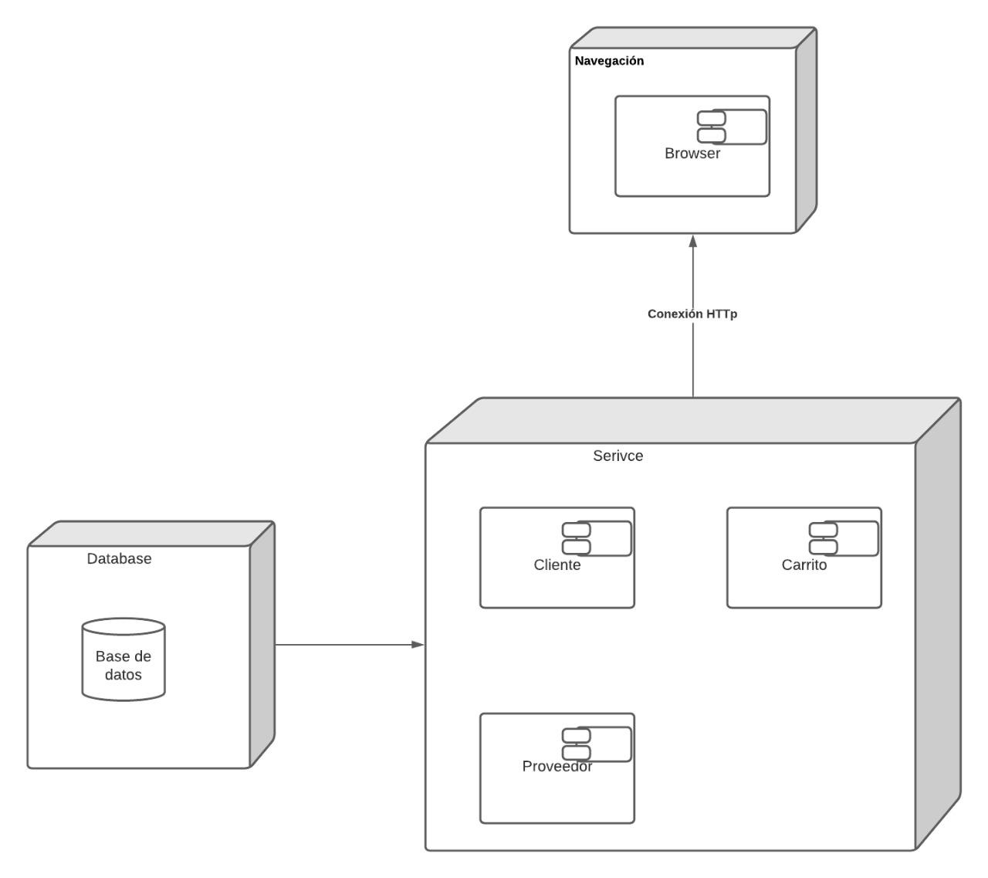

Slide 5
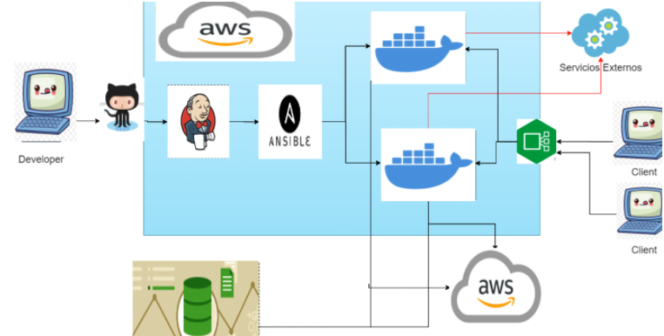

Slide 7
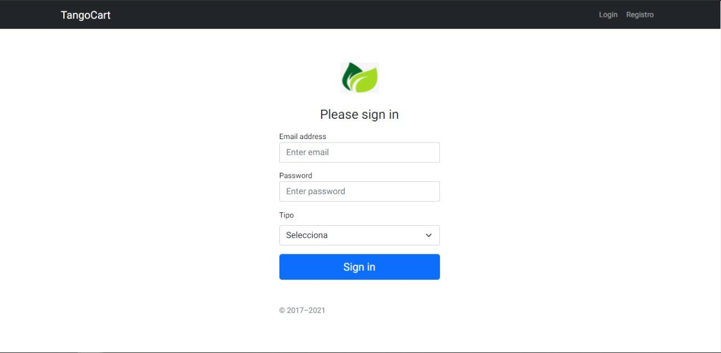

Slide 8
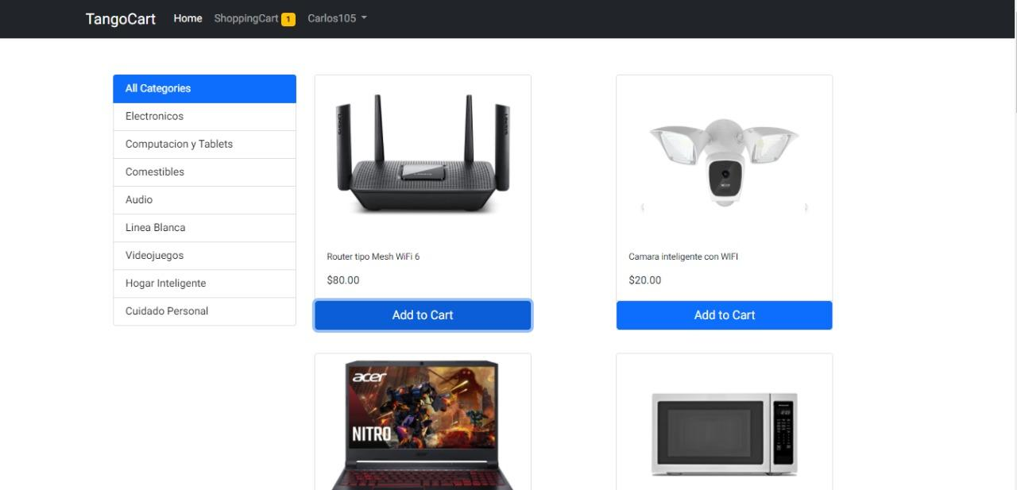

Slide 9
